Slide 1
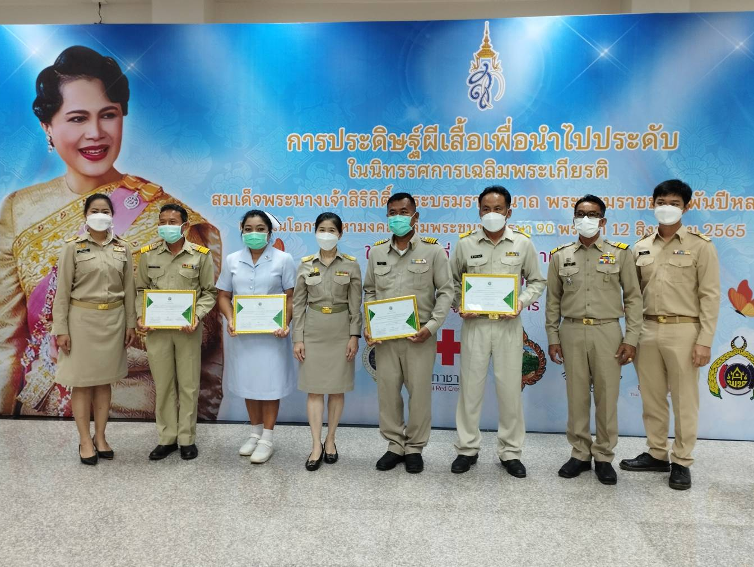
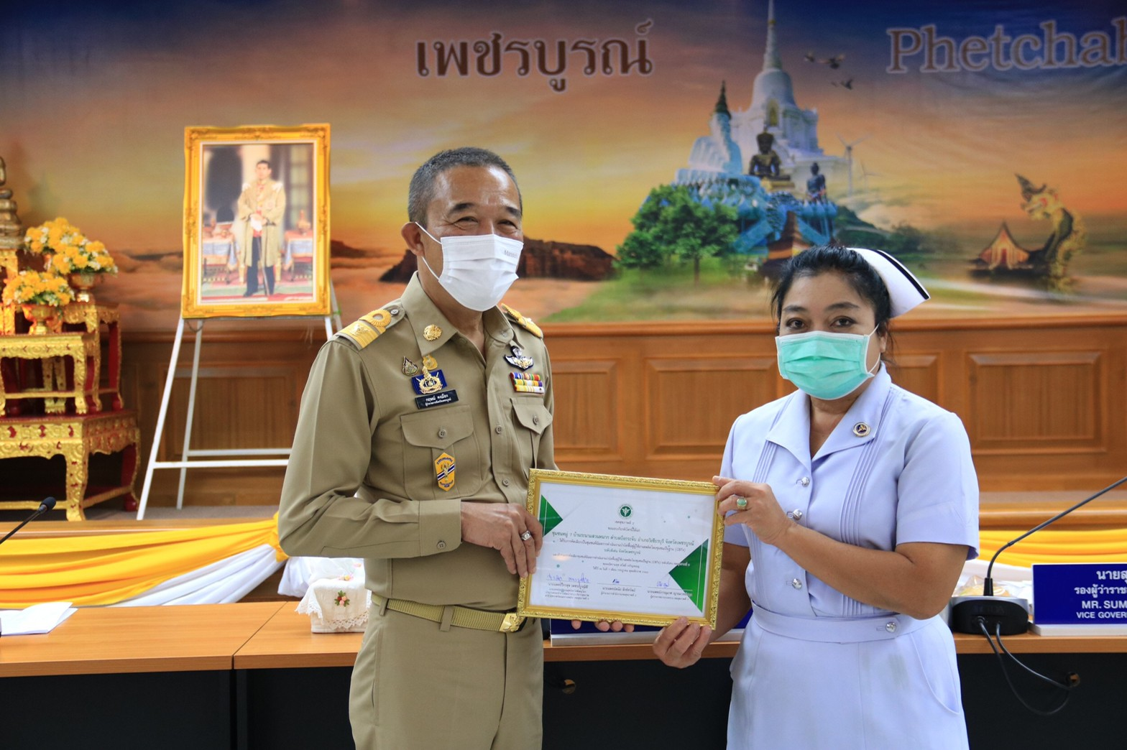
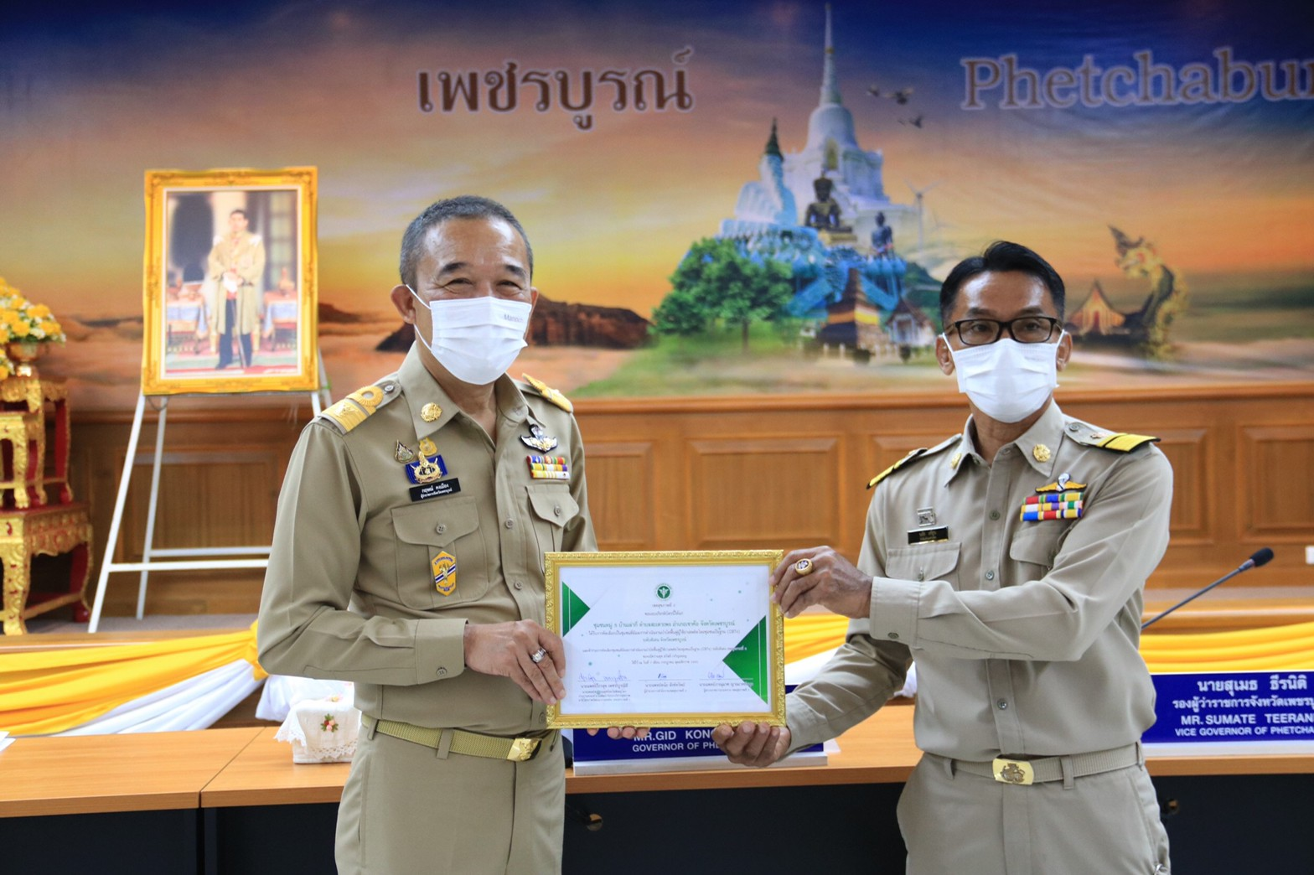
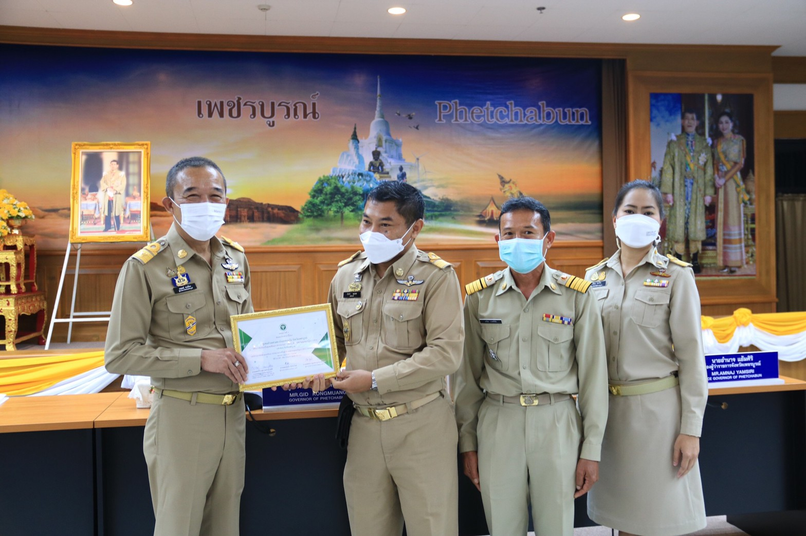
พิธีมอบประกาศนียบัตรรางวัลชุมชนที่มีผลการดำเนินงานบำบัดฟื้นฟูผู้ใช้ยาเสพติดโดยมีชุมชนเป็นฐาน (CBTx) ระดับดีเด่น
ชุมชนหมู่ 3 บ้านนายม ตำบลนายม อำเภอเมืองเพชรบูรณ์
ชุมชนหมู่ 7 บ้านระนามสวนหมาก ตำบลบึงกระจับ อำเภอวิเชียรบุรี
ชุมชนหมู่ 5 บ้านเล่ากี่ ตำบลสะเดาะพง อำเภอเขาค้อ
ชุมชนตำบลท่าแดง อำเภอหนองไผ่

Slide 2
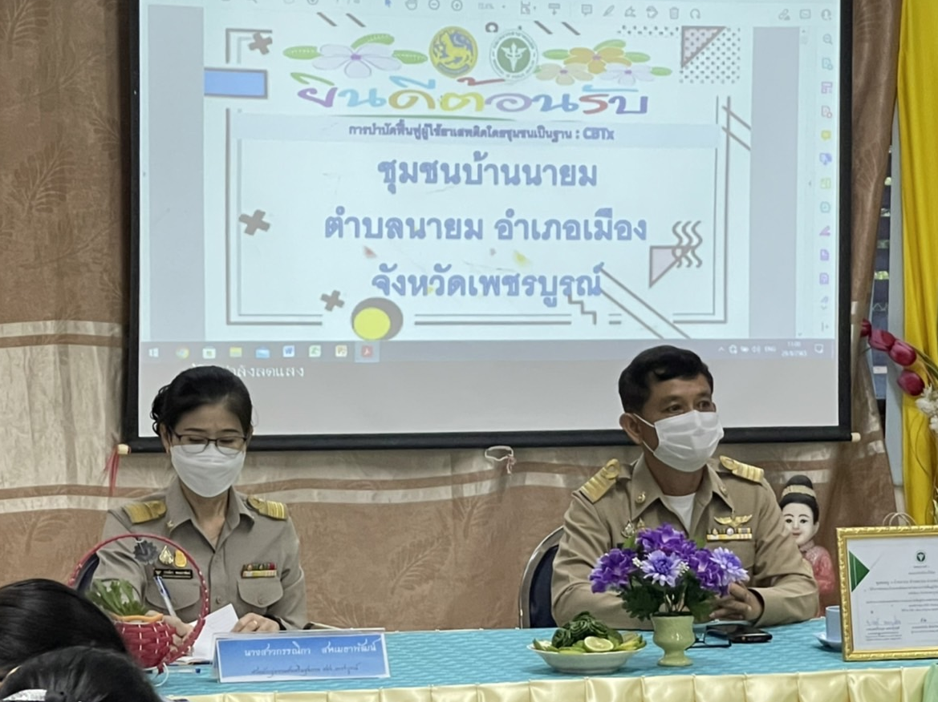
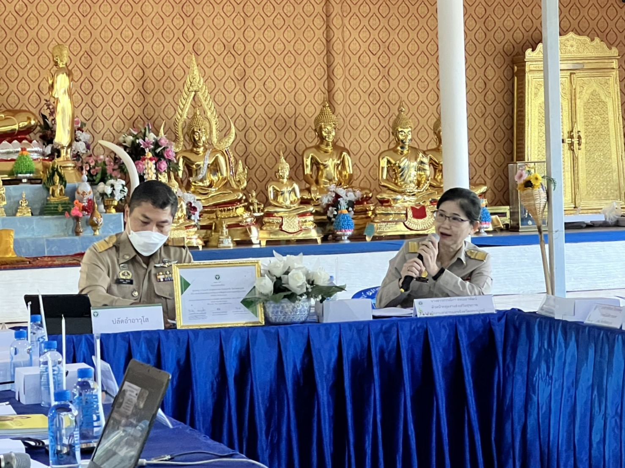
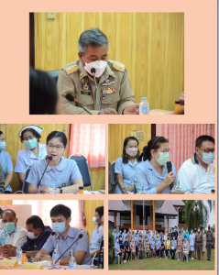
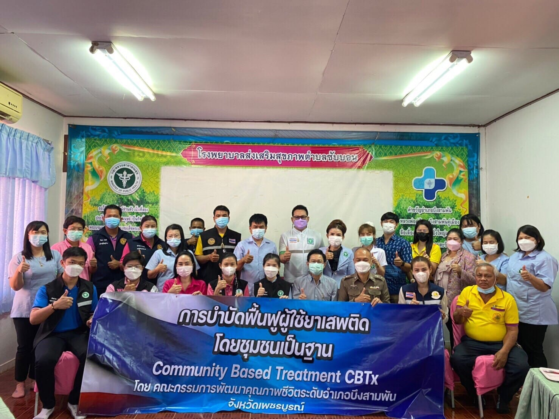
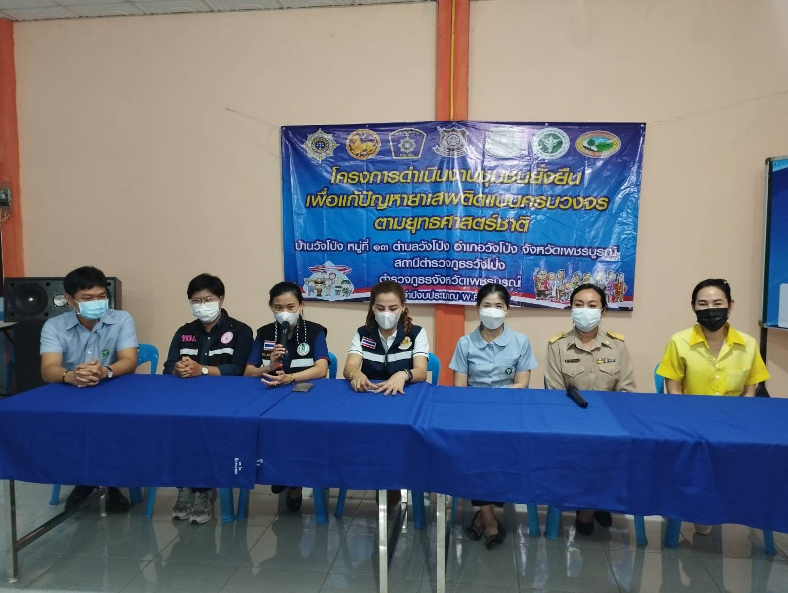
กิจกรรมเยี่ยมเสริมพลังการให้บริการบำบัดฟื้นฟูผู้ป่วยยาเสพติดโดยมีชุมชนเป็นฐาน(CBTx)
กิจกรรมเยี่ยมเสริมพลังการให้บริการบำบัดฟื้นฟูผู้ป่วยยาเสพติดโดยมีชุมชนเป็นฐานCBTx) ในพื้นที่ 11 อำเภอในจังหวัดเพชรบูรณ์ โดยมีคณะกรรมการเยี่ยมเสริมพลังฯ ประกอบด้วย หน่วยงานที่เกี่ยวข้องจำนวน 8 หน่วยงาน (สสจ.เพชรบูรณ์ /แรงงานจังหวัดเพชรบูรณ์/กศน.เพชรบูรณ์/ตำรวจภูธรจังหวัดเพชรบูรณ์/พมจ.เพชรบูรณ์/ท้องถิ่นจังหวัดเพชรบูรณ์/อบจ.เพชรบูรณ์/ ศึกษาธิการจังหวัดเพชรบูรณ์)

